Slide 1
Валидация и подбор гиперпараметров

Slide 2
Обучение и переобучение: терминология
Underfitting: недообучение, недостаточная обобщающая способность модели;
Overfitting: переобучение. Модель слишком хорошо выучивает тренировочные данные и теряет предсказательную способность на тестовых. В широком смысле переобучением называют любой случай, при котором качество предсказаний модели искусственно завышается;
Bias: смещение. Показывает, насколько сильно средний ответ алгоритма отличается от «идеального предсказания»;
Variance: дисперсия/разброс. Показывает чувствительность модели к изменениям в обучающих данных.

Slide 3
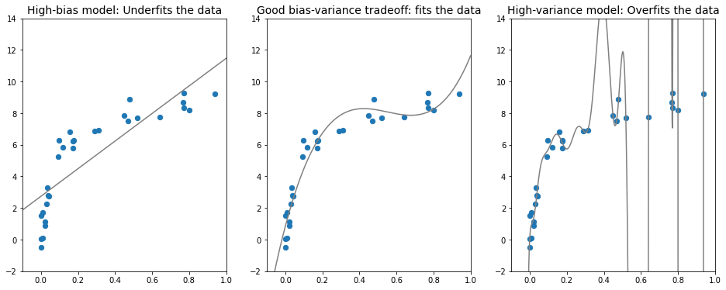
Bias-variance tradeoff
Картинка нарисована по коду отсюда: https://jakevdp.github.io/PythonDataScienceHandbook/06.00-figure-code.html#Bias-Variance-Tradeoff. Степени полиномов: 1, 3, 20.

Slide 4
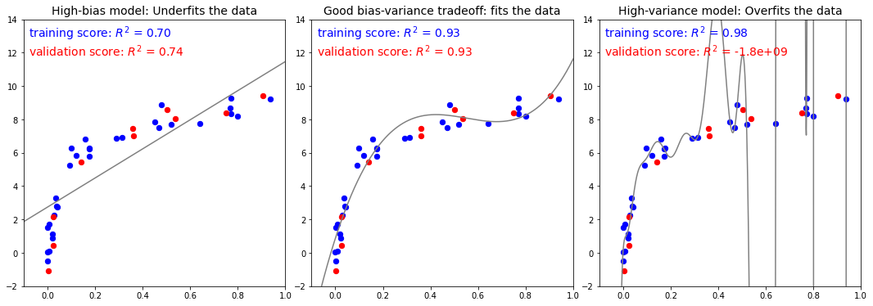
Bias-variance tradeoff
Картинка нарисована по коду отсюда: https://jakevdp.github.io/PythonDataScienceHandbook/06.00-figure-code.html#Bias-Variance-Tradeoff-Metrics. Степени полиномов: 1, 3, 20.

Slide 5
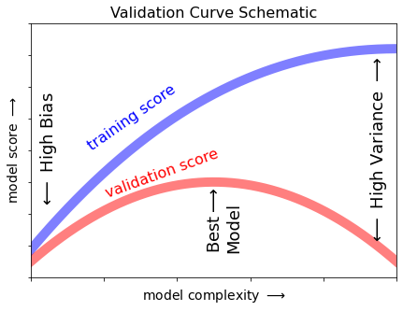
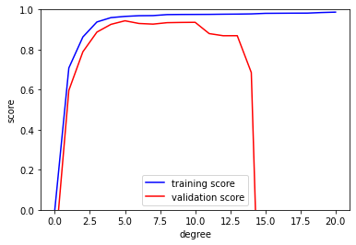
Зачем это знать?
Чтобы найти лучшую модель.
При большом смещении качество во время тренировки близко к качеству на валидации, но, как правило, достаточно малó;
При большой дисперсии качество на тренировочной выборке растет, а на валидационной со временем уменьшается.
=> Нужно выбирать что-то среднее.
Код картинок:
https://jakevdp.github.io/PythonDataScienceHandbook/06.00-figure-code.html#Validation-Curve;
https://jakevdp.github.io/PythonDataScienceHandbook/05.03-hyperparameters-and-model-validation.html#Learning-curves-in-Scikit-Learn
Notes:
The validation curve summarizes the tradeoff between training and validation errors as we vary the model complexity. The learning curve summarizes the tradeoff between training and validation errors as we vary the size of the training set.

Slide 6
Как предотвратить переобучение и недообучение
Переобучение:
Регуляризовать модель;
Добавить данных;
Не позволять знаниям из тестового множества проникать в тренировочное. Простейшее решение - иметь три выборки: тренировочную, валидационную и тестовую, и никогда не менять модель, исходя только из результатов на тесте.
Недообучение:
Дать модели больше времени;
Увеличить набор параметров;
Выбрать другой метод оптимизации или другую модель.

Slide 7
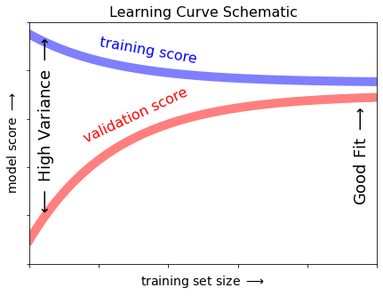
Как понять, что данных достаточно?*
По learning curve, тренировочной кривой.
После прохождения точки, в которой валидационная и тренировочная кривая сближаются, добавление новых данных больше не будет улучшать модель.
Код картинки: https://jakevdp.github.io/PythonDataScienceHandbook/06.00-figure-code.html#Learning-Curve

Slide 8
Кросс-валидация

Slide 9
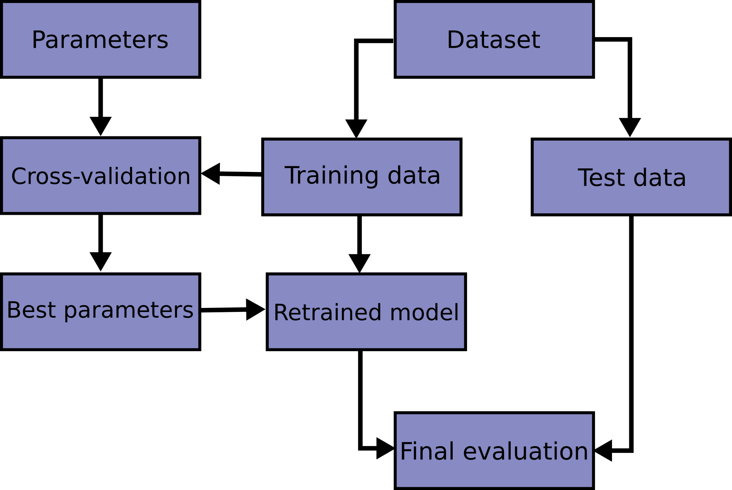
Кросс-валидация
Идея: мы извлекаем максимум из наших данных, итеративно улучшая параметры модели, и при этом избегаем переобучения.
Как мы это делаем:
● Делим тренировочную выборку на К кусочков;
● Используем К-1 кусочков для тренировки, 1 для валидации;
● Повторяем К раз.
Картинка: https://scikit-learn.org/stable/modules/cross_validation.html

Slide 10

Кросс-валидация
Картинка: https://scikit-learn.org/stable/modules/cross_validation.html

Slide 11
Что дальше?
Итак, у нас есть K моделей, обученные на к фолдах. Как дальше делать предсказания?
Делать предсказание с помощью усреднения предсказаний этих k моделей;
Из этих моделей выбрать ту, которая показала лучший результат на своём тестовом фолде, и применять дальше её;
Заново обучить модель уже на всех k фолдах и делать предсказания уже этой моделью.
Notes:
https://education.yandex.ru/handbook/ml/article/kross-validaciya

Slide 12
Важно помнить
В идеале, если вы осуществляете препроцессинг или feature engineering, это должно происходить отдельно для каждой из k итераций и каждый раз только на соответствующей обучающей выборке. Иными словами, вы прогоняете через кросс-валидацию не только модель, но и весь пайплайн, включая предобработку.
Различные примеры того, как тестовые данные “протекают” в тренировочные: https://education.yandex.ru/handbook/ml/article/kross-validaciya (пункт “Примеры подмешивания тестовых данных в тренировочные”).

Slide 13
Подбор гиперпараметров

Slide 14
Подбор гиперпараметров
Параметры настраиваются в процессе обучения модели на данных. Например, веса в линейной регрессии, нейросетях, структура решающего дерева;
Гиперпараметры — это характеристики модели, которые фиксируются до начала обучения: глубина решающего дерева, значение силы регуляризации в линейной модели, learning rate для градиентного спуска.

Slide 15
Напоминание
Вспомним, какие гиперпараметры мы уже знаем:
Аддитивное сглаживание для наивного Байеса - помогает избежать зануления вероятностей;
Learning rate - небольшое число, на которое после вычисления производной функции потерь домножается то число, на которое мы будем изменять вес (когда мы спускаемся с холма, шаг, который мы хотим сделать - это значение частной производной функции потерь, а learning rate - скорость нашего движения);
λ - параметр, на который домножаются веса внутри функции потерь в регрессиях Ridge и LASSO. Помогает менять значения конкретных весов.

Slide 16
Как найти оптимальные значения гиперпараметров?
Самый простой способ - перебрать все возможные комбинации.
Grid Search:
Для каждого гиперпараметра фиксируется несколько значений;
Перебираются все комбинации значений различных гиперпараметров, на каждой из этих комбинаций модель обучается и тестируется;
Выбирается комбинация, на которой модель показывает лучшее качество.

Slide 17
А если комбинаций слишком много?
Random Search:
Для каждого гиперпараметра задаётся распределение, из которого выбирается его значение, и комбинация гиперпараметров составляется семплированием из этих распределений.
Notes:
https://scikit-learn.org/stable/modules/grid_search.html#randomized-parameter-search

Slide 18
Практика: https://colab.research.google.com/drive/1Nic5LHcsHaJbvQ8QrgCU4wHQTPKDAVEU?usp=sharing

Slide 19
Упражнения: https://colab.research.google.com/drive/11kuP8a9SEX3wgh6NaKOnvU03KS2YGcdo?usp=sharing
Решения: https://colab.research.google.com/drive/1VAZr7l1VrKSW-2C3vnwo3yqHK9FImLT8?usp=sharing

Slide 20
Квиз: https://forms.gle/DNLqySg595cTx8RZ9

